Slide 1
linh@nixos:~/Projects/KernelStore$ ./present
KernelStore
Sàn Thương Mại Điện Tử Đa Nhà Cung Cấp
Multi-vendor E-commerce Marketplace · Rust + Leptos (WASM) · ASP.NET Core 10 · PostgreSQL
Sinh viên thực hiện: Nguyễn Linh
Lớp / Môn học: <điền lớp / tên môn>
Giảng viên hướng dẫn: <điền tên giảng viên>
Ngày báo cáo: 08/2026

Slide 2
01 // INTRODUCTION
Giới thiệu đề tài
▸ KernelStore là sàn TMĐT đa nhà cung cấp (multi-vendor marketplace) — nhiều người bán cùng kinh doanh trên một nền tảng.
▸ Chủ đề sản phẩm: kernel modules, drivers, tiện ích hệ thống — mang phong cách kỹ thuật, dành cho lập trình viên.
▸ Ba vai trò tách biệt: Người mua (Buyer), Người bán (Seller) và Quản trị viên (Admin).
▸ Tích hợp chat thời gian thực giữa người mua và người bán qua WebSocket.
▸ Xây dựng bằng công nghệ hiện đại: frontend Rust biên dịch ra WebAssembly, backend .NET 10.
// vì sao đề tài này?
▸ Bài toán thực tế, đầy đủ nghiệp vụ e-commerce.
▸ Phân quyền phức tạp theo nhiều vai trò.
▸ Có tính năng realtime (chat) — không chỉ CRUD.
▸ Kiến trúc client–server tách biệt rõ ràng.
▸ Áp dụng stack công nghệ mới, đáng chú ý.
KernelStore — Multi-vendor E-commerce Marketplace
02

Slide 3
02 // OBJECTIVES
Mục tiêu đề tài
Nghiệp vụ
Kỹ thuật
Trải nghiệm
▸ Marketplace đa nhà cung cấp hoàn chỉnh
▸ Luồng mua–bán: giỏ hàng → đặt hàng → đánh giá
▸ Quản lý shop, sản phẩm, danh mục, đơn hàng
▸ Xác thực JWT + phân quyền theo vai trò
▸ Chat realtime qua WebSocket
▸ REST API chuẩn hoá + tài liệu OpenAPI
▸ Giao diện theme terminal/kernel độc đáo
▸ Frontend SPA biên dịch WebAssembly
▸ Triển khai 1 lệnh (Docker + script)
KernelStore — Multi-vendor E-commerce Marketplace
03

Slide 4
03 // TECH STACK
Công nghệ sử dụng
Frontend
Backend
Data & DevOps
▸ Rust (ngôn ngữ chính)
▸ Leptos 0.7 — framework CSR
▸ Trunk — bundler WASM
▸ Tailwind CSS
▸ Biên dịch → WebAssembly
▸ Cổng :8080
▸ ASP.NET Core 10 Web API
▸ Entity Framework Core
▸ ASP.NET Core Identity
▸ JWT Bearer + Refresh Token
▸ WebSocket (chat realtime)
▸ Cổng :5000
▸ PostgreSQL 16
▸ Docker Compose
▸ NixOS dev shell (shell.nix)
▸ Script chạy 1 lệnh (run.sh)
▸ Bộ test API (curl + jq)
▸ Cổng :5433
KernelStore — Multi-vendor E-commerce Marketplace
04

Slide 5
04 // ARCHITECTURE
Kiến trúc hệ thống
CLIENT
SERVER
DATABASE
Trình duyệt
HTTPS/WS
ASP.NET Core 10 API
EF Core
PostgreSQL 16
▸ Rust + Leptos (WASM)
▸ Trunk dev server
▸ :8080
▸ Controllers + Services
▸ JWT / Identity / WebSocket
▸ :5000
▸ EF Core + Migrations
▸ Docker Compose
▸ :5433
Luồng dữ liệu: Client gọi REST API (JSON) qua HTTP và mở kênh WebSocket cho chat realtime → API xử lý nghiệp vụ, xác thực JWT → EF Core truy vấn PostgreSQL. Response bọc trong ApiResponse chuẩn hoá.
KernelStore — Multi-vendor E-commerce Marketplace
05

Slide 6
05 // FEATURES
Chức năng theo vai trò
Buyer — Người mua
Seller — Người bán
Admin — Quản trị
▸ Duyệt & tìm kiếm sản phẩm theo danh mục
▸ Xem chi tiết, ảnh sản phẩm
▸ Giỏ hàng & thanh toán (checkout)
▸ Theo dõi đơn hàng đã đặt
▸ Viết đánh giá (review)
▸ Chat trực tiếp với người bán
▸ Đăng ký & quản lý shop
▸ CRUD sản phẩm + upload ảnh từ ổ đĩa
▸ Quản lý danh mục sản phẩm
▸ Xử lý đơn hàng của shop
▸ Dashboard doanh thu / thống kê
▸ Chat trả lời khách hàng
▸ Duyệt / từ chối / khoá shop
▸ Quản lý người dùng toàn hệ thống
▸ Quản lý danh mục toàn cục
▸ Quản lý & theo dõi đơn hàng
▸ Dashboard tổng quan hệ thống
▸ Kiểm soát nội dung nền tảng
KernelStore — Multi-vendor E-commerce Marketplace
06

Slide 7
06 // DATABASE
Cơ sở dữ liệu — PostgreSQL (19 bảng)
Nghiệp vụ (Business)
Xác thực (Identity)
Chat & Hệ thống
▸ Shops
▸ Products
▸ ProductImages
▸ Categories
▸ Orders
▸ OrderDetails
▸ CartItems
▸ Reviews
▸ Addresses
▸ AspNetUsers
▸ AspNetRoles
▸ AspNetUserRoles
▸ AspNetUserClaims
▸ AspNetRoleClaims
▸ AspNetUserLogins
▸ AspNetUserTokens
▸ RefreshTokens
▸ Conversations
▸ ChatMessages
▸ __EFMigrationsHistory
▸ Quản lý bằng EF Core Migrations
▸ Seed dữ liệu mẫu tự động
KernelStore — Multi-vendor E-commerce Marketplace
07

Slide 8
07 // REST API
Hệ thống API (14 Controllers)
Public / Buyer
Seller
Admin
▸ AuthController — đăng ký/đăng nhập/refresh
▸ ProductsController — sản phẩm + tìm kiếm
▸ CategoriesController — danh mục
▸ CartController — giỏ hàng
▸ OrdersController — đặt & xem đơn
▸ ReviewsController — đánh giá
▸ ShopsController — quản lý shop
▸ SellerDashboardController — thống kê
▸ UploadsController — upload ảnh sản phẩm
▸ ChatController — hội thoại realtime
▸ AdminShopsController — duyệt/khoá shop
▸ AdminUsersController — quản lý user
▸ AdminOrdersController — quản lý đơn
▸ AdminDashboardController — tổng quan
KernelStore — Multi-vendor E-commerce Marketplace
08

Slide 9
08 // HIGHLIGHTS
Điểm nổi bật
⬢ Chat thời gian thực
⬢ Bảo mật & phân quyền
Kênh WebSocket giữa người mua và người bán, quản lý kết nối qua ChatConnectionManager.
JWT access token + refresh token, phân quyền chi tiết theo vai trò với ASP.NET Identity.
⬢ Upload ảnh sản phẩm
⬢ Frontend WebAssembly
Người bán tải ảnh (jpg/png/svg) trực tiếp từ ổ đĩa cho từng sản phẩm.
Toàn bộ giao diện viết bằng Rust/Leptos, biên dịch ra WASM chạy trong trình duyệt.
KernelStore — Multi-vendor E-commerce Marketplace
09

Slide 10
09 // TESTING
Kiểm thử hệ thống
▸ Bộ script test API viết bằng curl + jq, chia theo từng phase phát triển.
▸ test_full_api.sh — smoke test end-to-end mọi vai trò.
▸ test_extra_api.sh — kiểm thử các chức năng còn lại.
▸ test_chat_api.sh — kiểm thử chat realtime (REST + WebSocket).
▸ Kiểm thử thủ công trực tiếp trên giao diện web.
52
66
27
checks full API
checks chức năng
checks chat realtime
Tổng cộng 145+ checks tự động, bao phủ toàn bộ luồng nghiệp vụ và phân quyền của cả ba vai trò.
KernelStore — Multi-vendor E-commerce Marketplace
10

Slide 11
10 // DEMO
Cách chạy & Demo
bash — KernelStore
# NixOS/Linux — dựng cả stack (DB → Backend → Frontend) bằng 1 lệnh
$ nix-shell --run ./run.sh
# Windows — double-click
> win-run-all.bat
# Mở trình duyệt
→ http://localhost:8080
▸ Thứ tự khởi động bắt buộc: Database → Backend → Frontend (script tự lo).
▸ Seed dữ liệu mẫu (tuỳ chọn): ./seed.sh — tạo sẵn shop, sản phẩm, tài khoản demo.
KernelStore — Multi-vendor E-commerce Marketplace
11

Slide 12
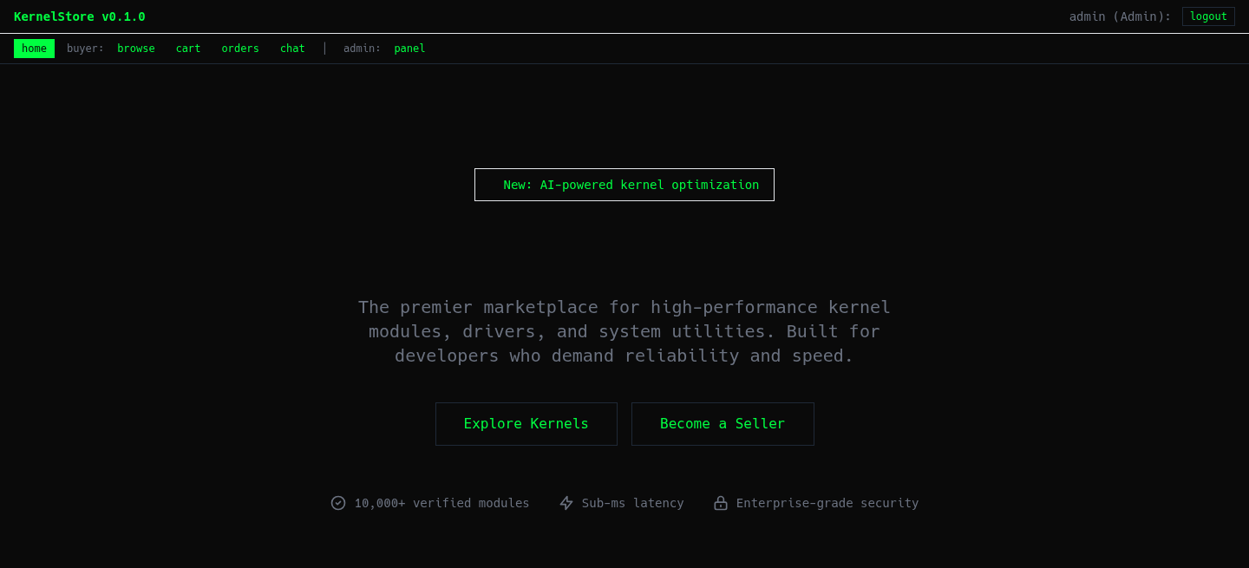
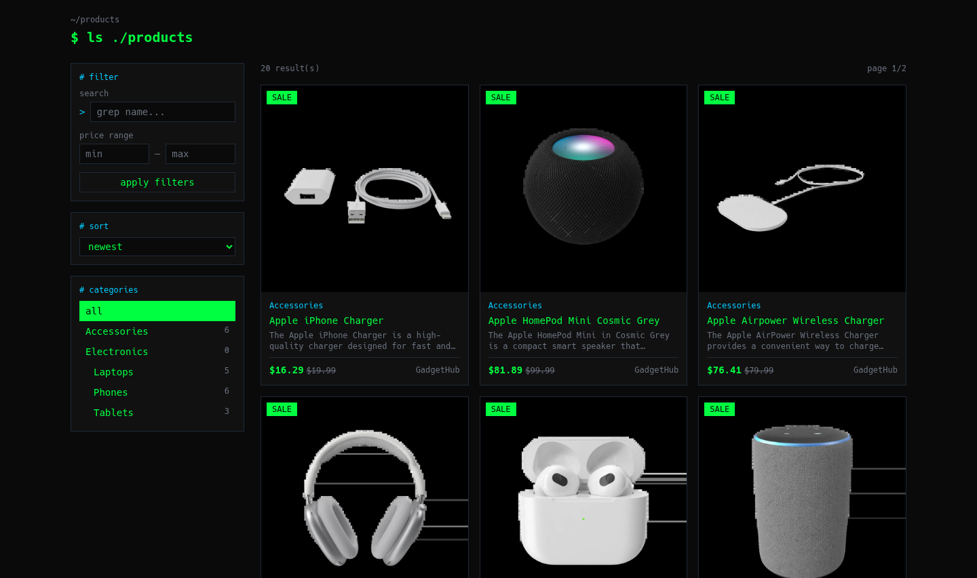
11 // UI — BUYER
Giao diện — Trang chủ & Sản phẩm
localhost:8080/
localhost:8080/products
● Trang chủ — hero theme terminal
● Danh sách sản phẩm + bộ lọc
KernelStore — Multi-vendor E-commerce Marketplace
12

Slide 13
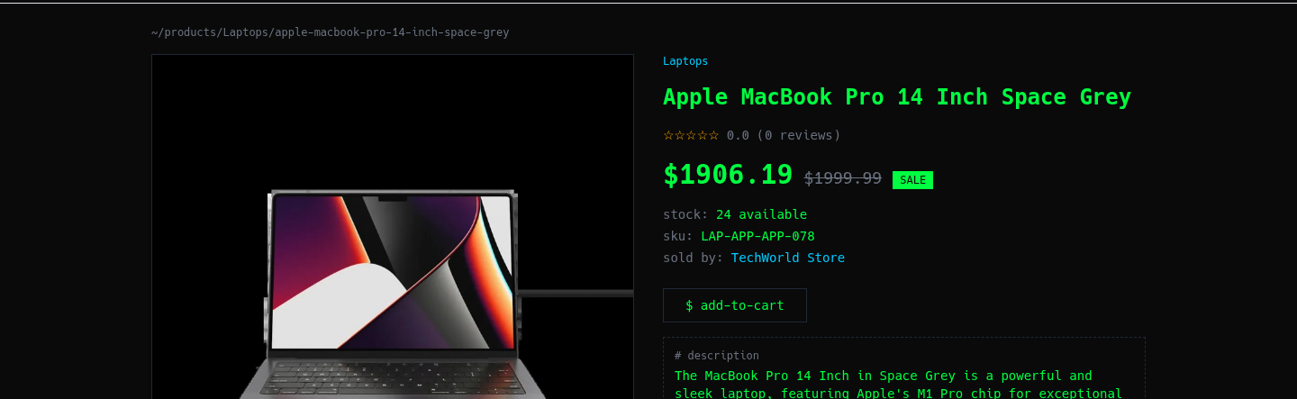
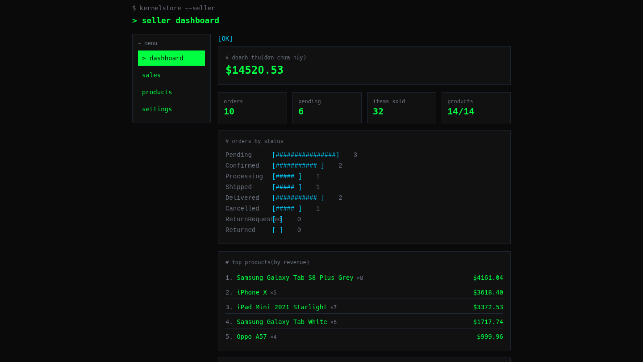
12 // UI — PRODUCT & SELLER
Giao diện — Chi tiết SP & Người bán
localhost:8080/products/apple-macbook-pro-14
localhost:8080/seller
● Chi tiết sản phẩm + đánh giá
● Dashboard người bán — doanh thu, đơn
KernelStore — Multi-vendor E-commerce Marketplace
13

Slide 14
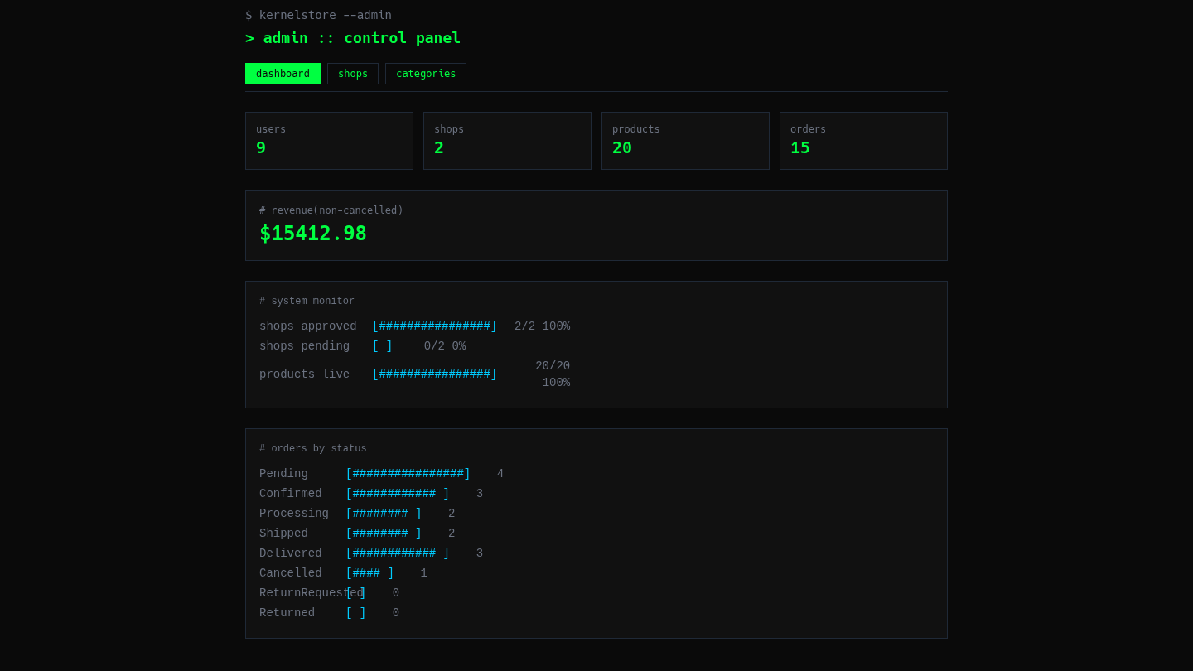
13 // UI — ADMIN
Giao diện — Trang quản trị
localhost:8080/admin
Số liệu tổng quan
▸ Người dùng, cửa hàng, sản phẩm, đơn hàng
▸ Tổng doanh thu toàn nền tảng
▸ Giám sát tỉ lệ shop được duyệt / chờ
▸ Thống kê đơn hàng theo trạng thái
▸ Duyệt shop & quản lý danh mục
● Dashboard quản trị toàn hệ thống
KernelStore — Multi-vendor E-commerce Marketplace
14

Slide 15
14 // CONCLUSION
Kết luận & Hướng phát triển
✓ Kết quả đạt được
→ Hướng phát triển
▸ Marketplace đa nhà cung cấp hoàn chỉnh với 3 vai trò.
▸ Đầy đủ luồng: sản phẩm → giỏ → đơn hàng → đánh giá.
▸ Chat realtime, xác thực JWT, upload ảnh sản phẩm.
▸ Kiến trúc client–server rõ ràng, API chuẩn hoá.
▸ Triển khai đơn giản bằng Docker + script 1 lệnh.
▸ Tích hợp cổng thanh toán online (VNPay/Momo/Stripe).
▸ Thông báo đẩy (push notification) cho đơn hàng & chat.
▸ Tìm kiếm nâng cao & gợi ý sản phẩm.
▸ Triển khai lên cloud (CI/CD, container hoá đầy đủ).
▸ Ứng dụng di động (mobile app).
KernelStore — Multi-vendor E-commerce Marketplace
15

Slide 16
linh@nixos:~$ echo "Thank you!"
Cảm ơn thầy và các bạn đã lắng nghe!
KernelStore — Multi-vendor E-commerce Marketplace
Q & A

